Slide 1


Git и Github

Slide 2
GitHub — крупнейший^{[7]} веб-сервис для хостинга IT-проектов и их совместной разработки. Веб-сервис основан на системе контроля версий Git .
Использует
Git (произносится «гит»^{[7]}) — распределённая система управления версиями.
реализует
Система управления версиями (от англ. Version Control System, VCS или Revision Control System) — программное обеспечение для облегчения работы с изменяющейся информацией. Система управления версиями позволяет хранить несколько версий одного и того же документа, при необходимости возвращаться к более ранним версиям, определять, кто и когда сделал то или иное изменение, и многое другое.

Slide 3
Изменение кода на локальном комьютере (маша)
Делаешь сама
Пример реальной задачи
Маша
V5.1 B
V5.2 B
V5.3 B
V1
V2
V3
V4
V5
V5.1 A
V5.2 A
Как объединить изменения вместе?
Изменение кода на локальном комьютере (витя)
Витя
Эту проблему решает использование GIT

Slide 4
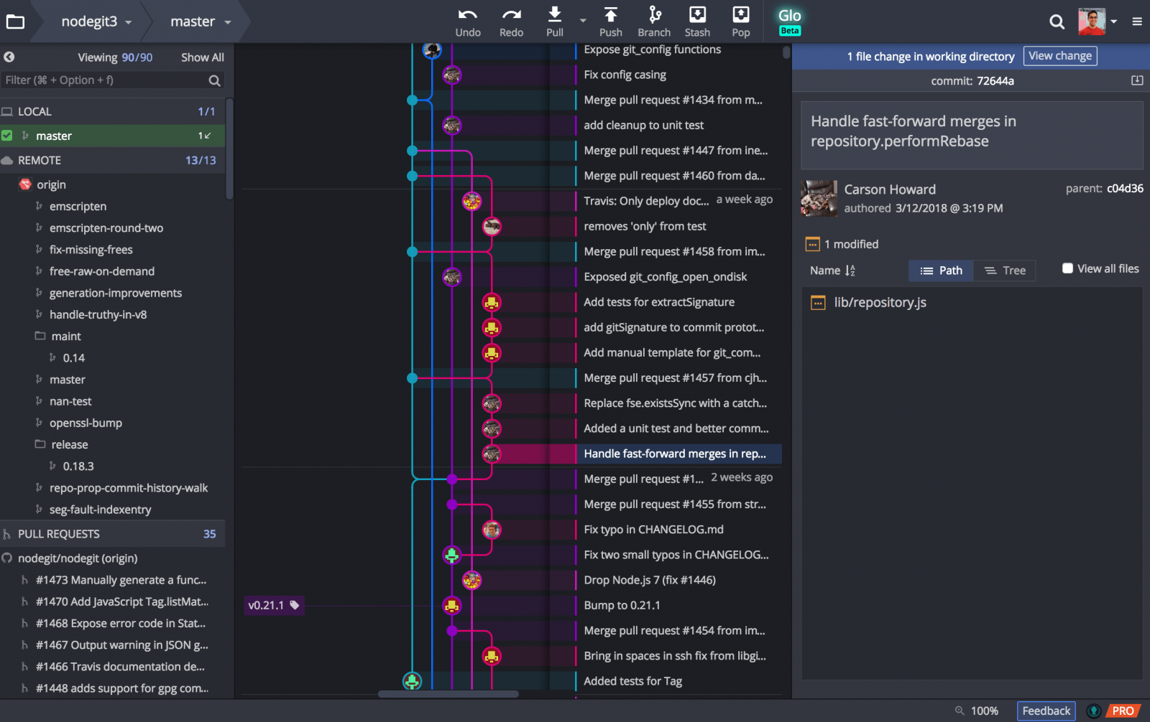
Использование Git позволяет работать многим людям над одним проектом

Slide 5
Использование Гит

Slide 6
Процесс изменения кода без гит
Создать новый файл
Изменить код
Поделиться
Скачать
Процесс изменения кода с гит
Создать новый файл
Добавить в GIT
Отправить в общий репозиторий
Изменить код
Подтвердить изменения
Скачать из Git Проекта
Синхронизировать с локальным проектом

Slide 7
Процесс изменения кода с гит + терминология
Добавить файл в гит
Подтвердить изменение
Создать новый файл
add
Изменить код
commit
Push
Fetch
Pull
Отправить изменение в репозиторий
Обновить состояние репо
Скачать последние изменемние

Slide 8
Терминология
Репозиторий (репо) - проект добавленный в гит. (в нашем случае в git hub)
clone - клонировать репозиторий на локальный компютер
commit - комит изменений в локальный репозиторий
push - только первый раз отправка изменений в удаленный репозиторий
fetch - скачивается актуальная версия удаленного репозитория
pull - скачивается актуальная версия удаленного репозитория и все изменения применяются к локальному репозиторию
hard reset - откатить целую пачку комитов
merge - сначала подтягиваем в свою ветку из master все изменения

Slide 9
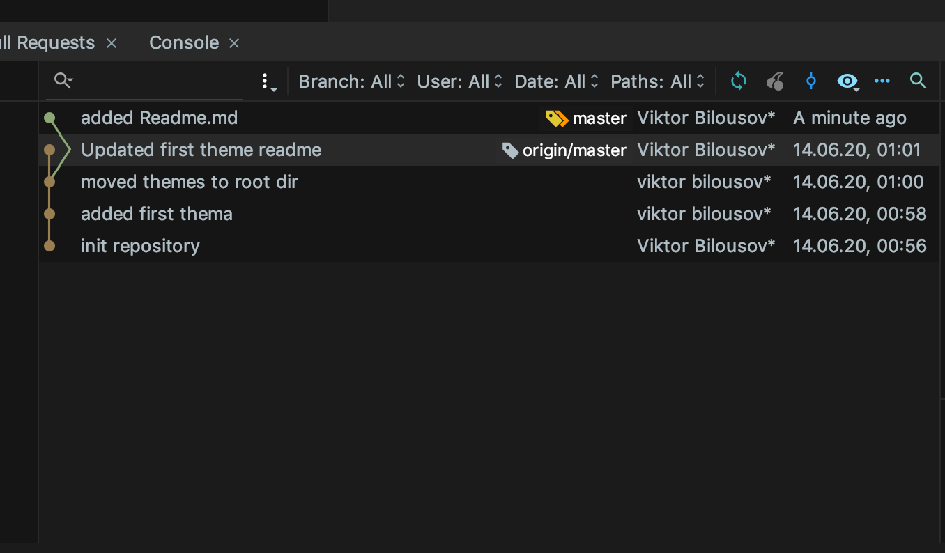




Терминология 2
Актуальный комит в репо (github)
Актуальный локальный комит
(еще не push)

Slide 10
How to … ?
Feat Intellij idea )

Slide 11
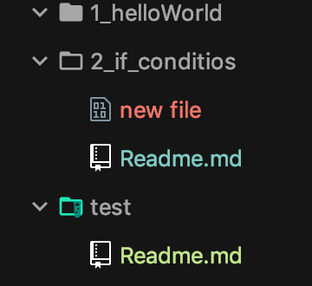
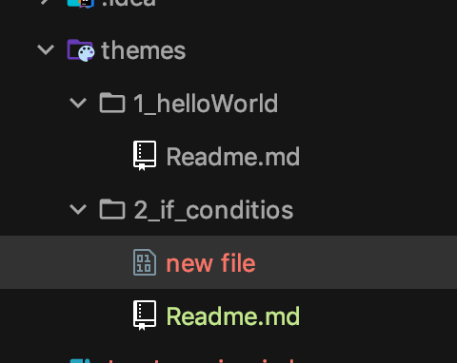
Понять статус файла
Красный - > не добавленный
Без цвета –> добавленный
Зеленый –> добавленный и измененный
Синий –> перемещен

Slide 12
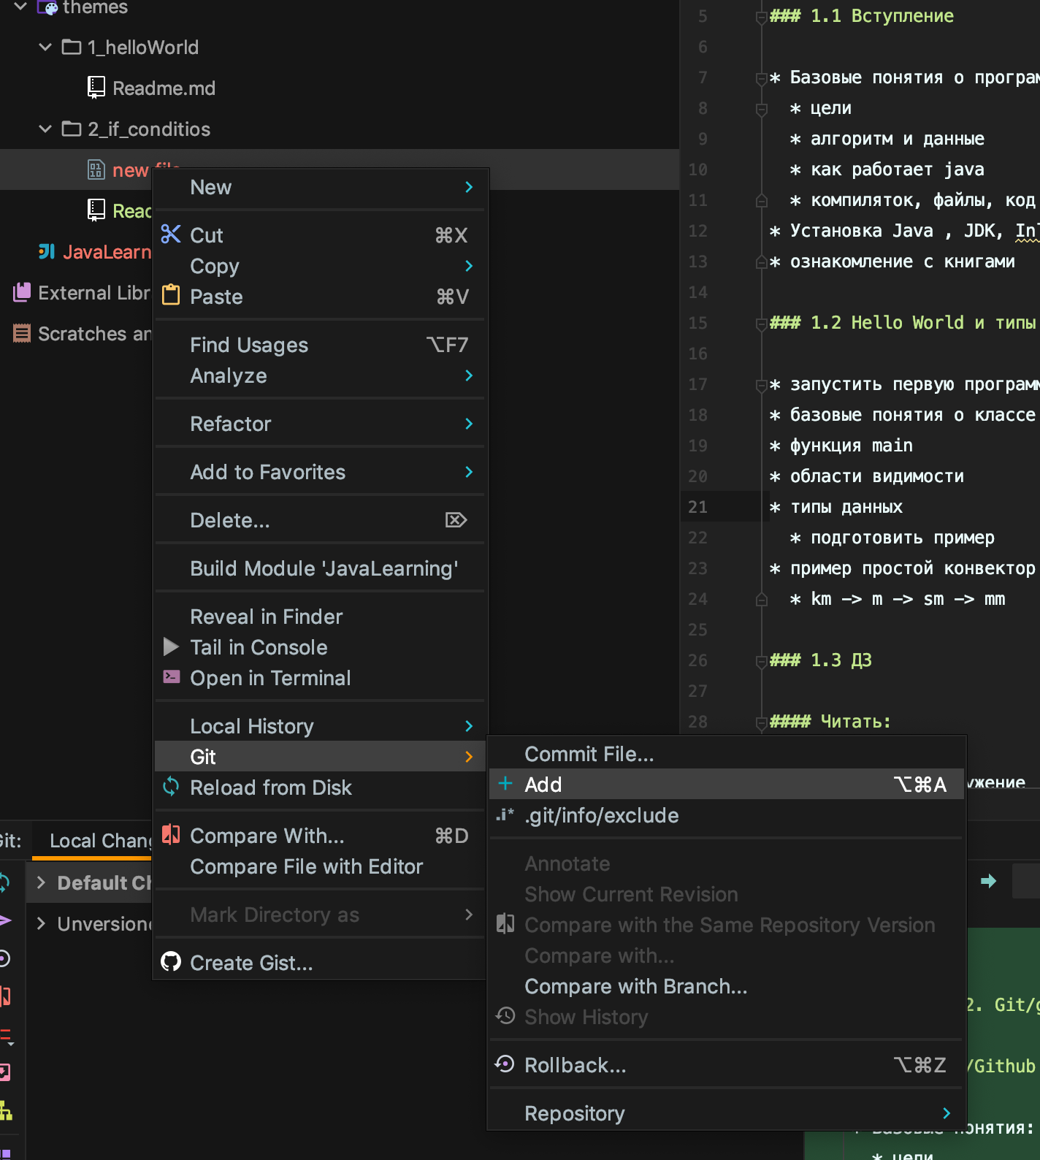
Добавить файл в репозиторий

Slide 13
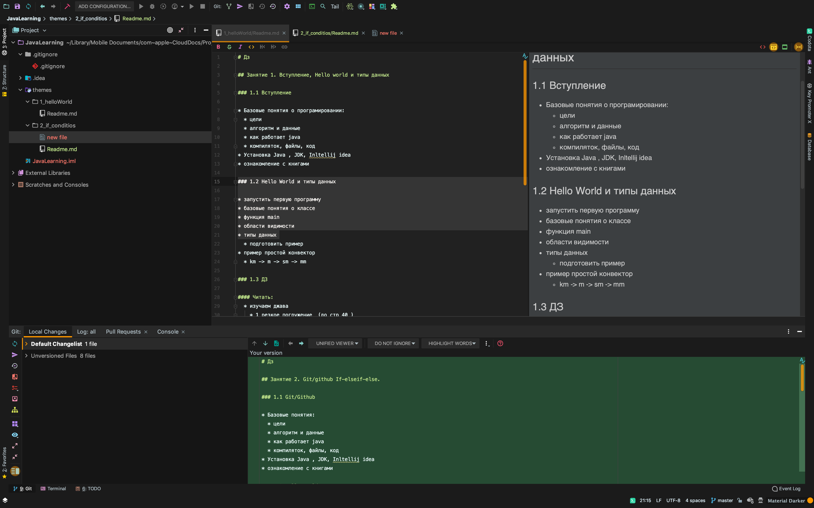
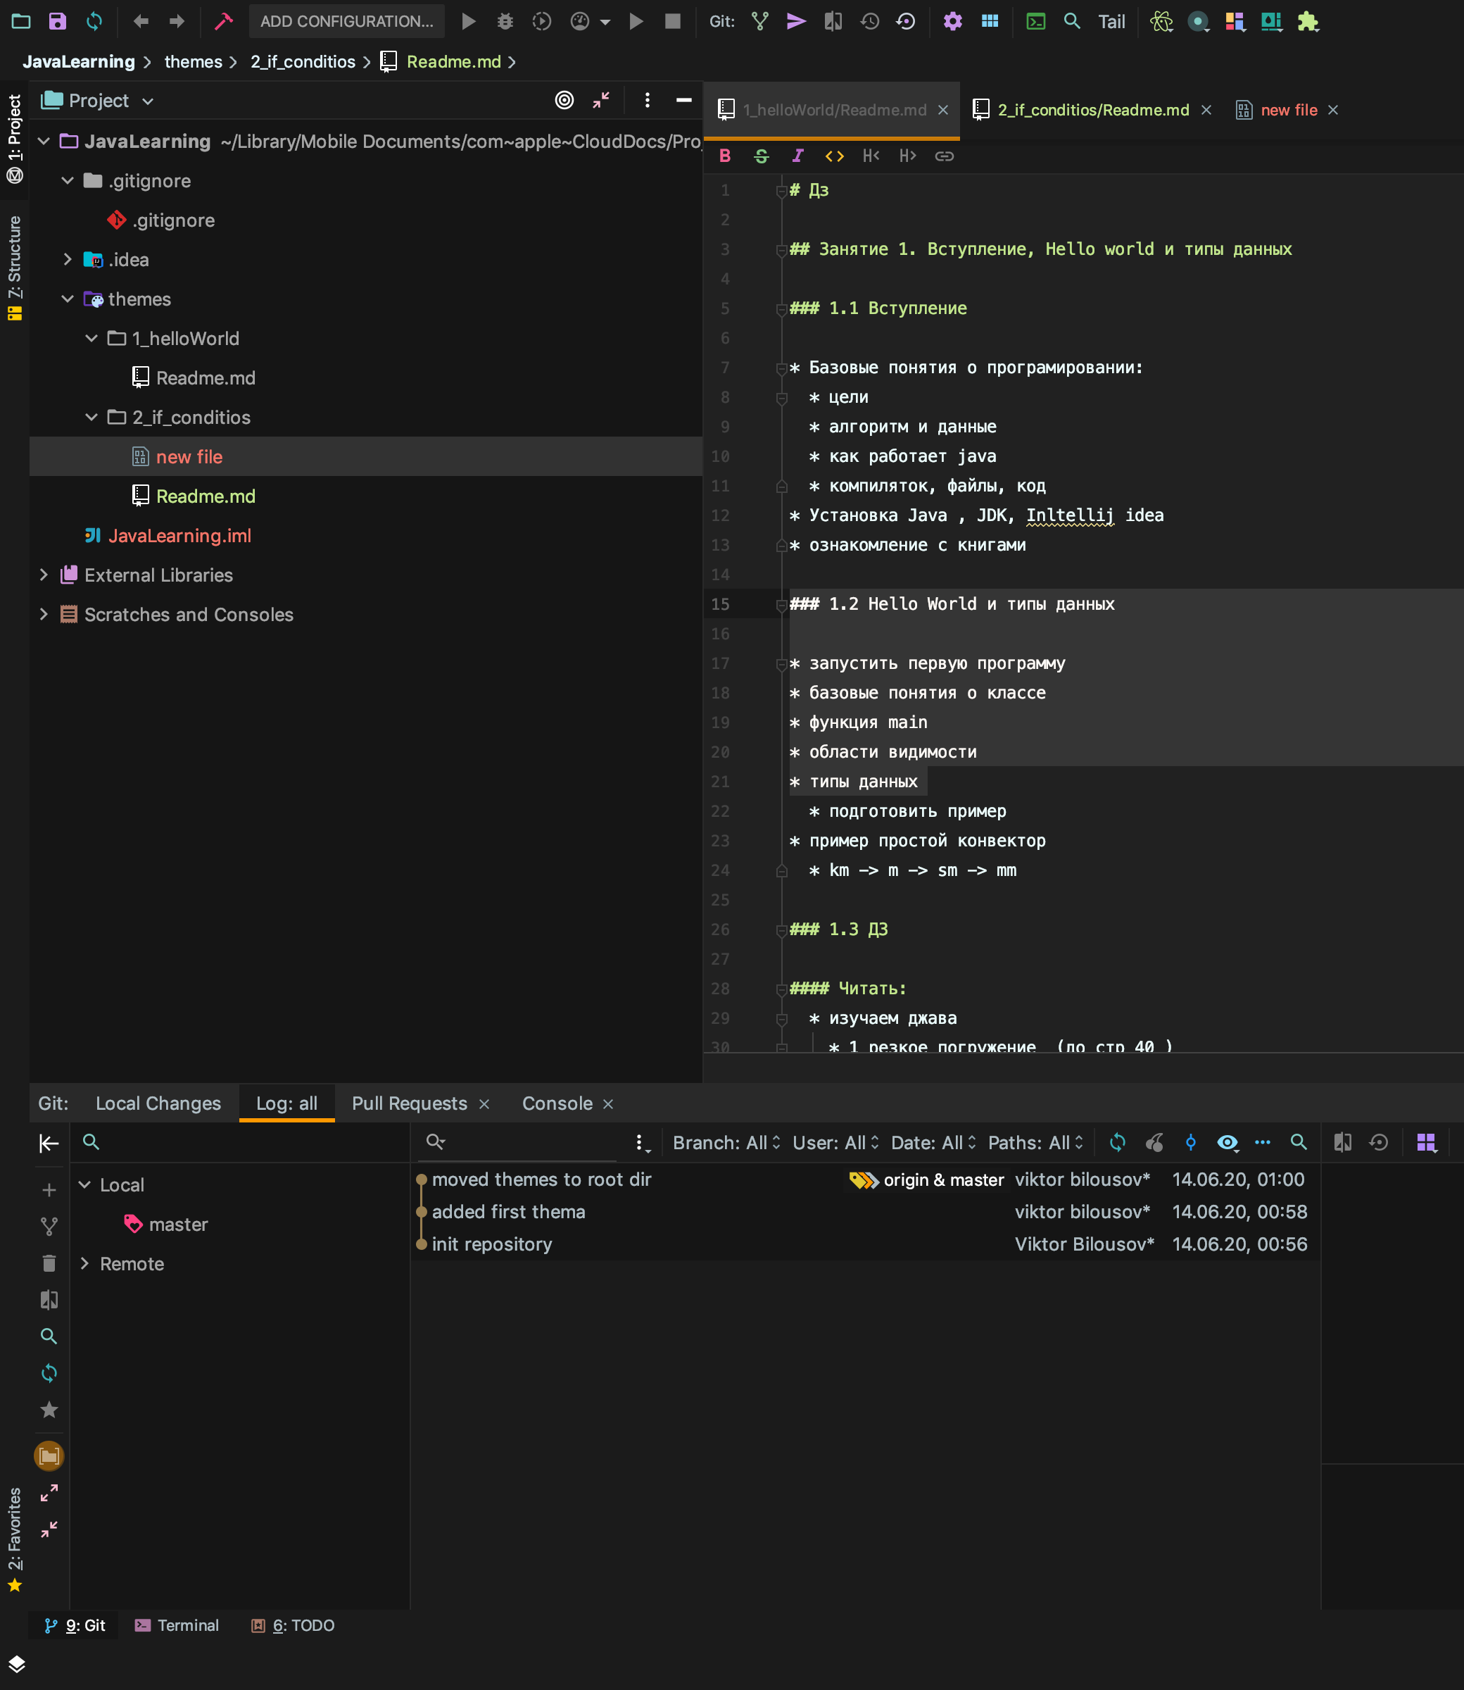




Увидеть все изменения проекта

Slide 14
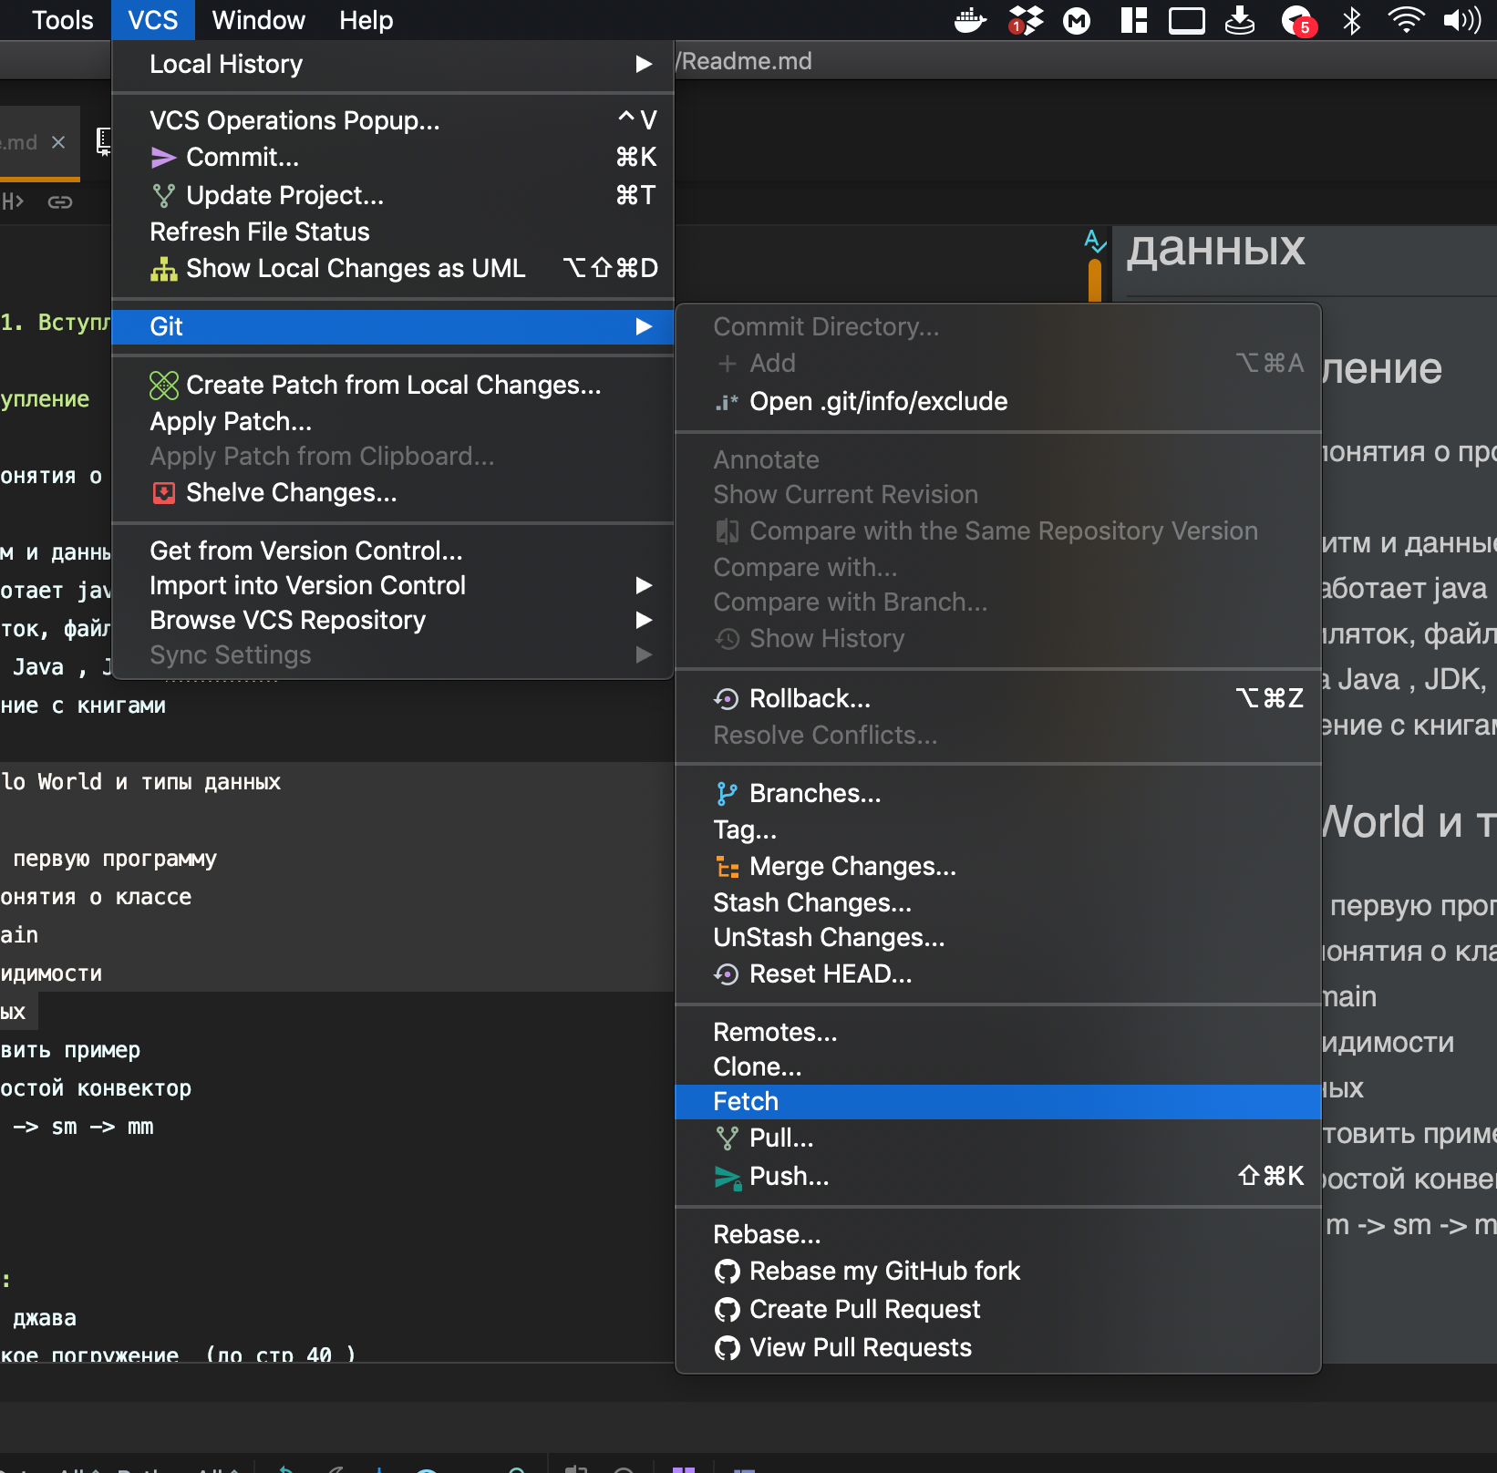
Обновить состояние проекта

Slide 15
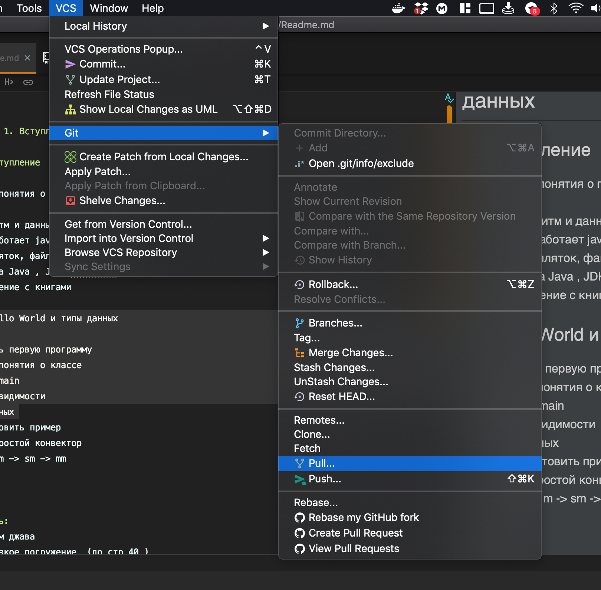
Актуализировать проект из репо со своим

Slide 16
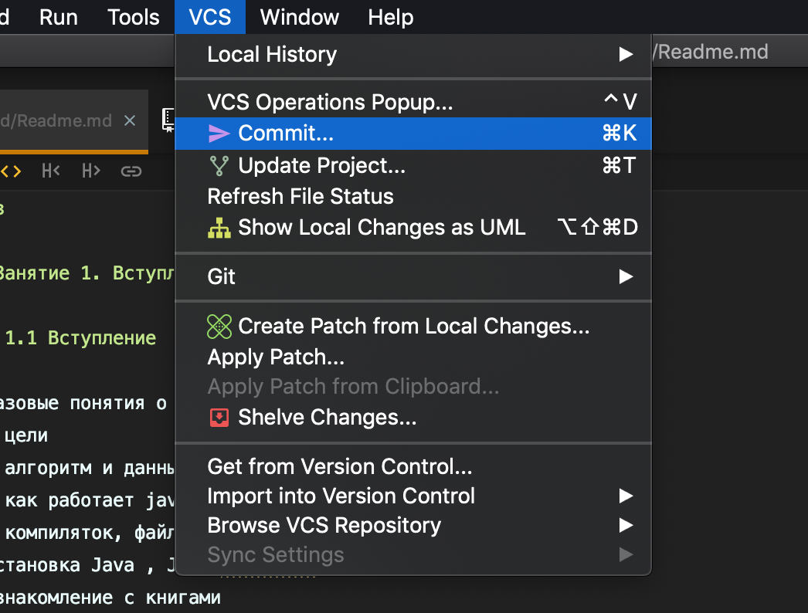
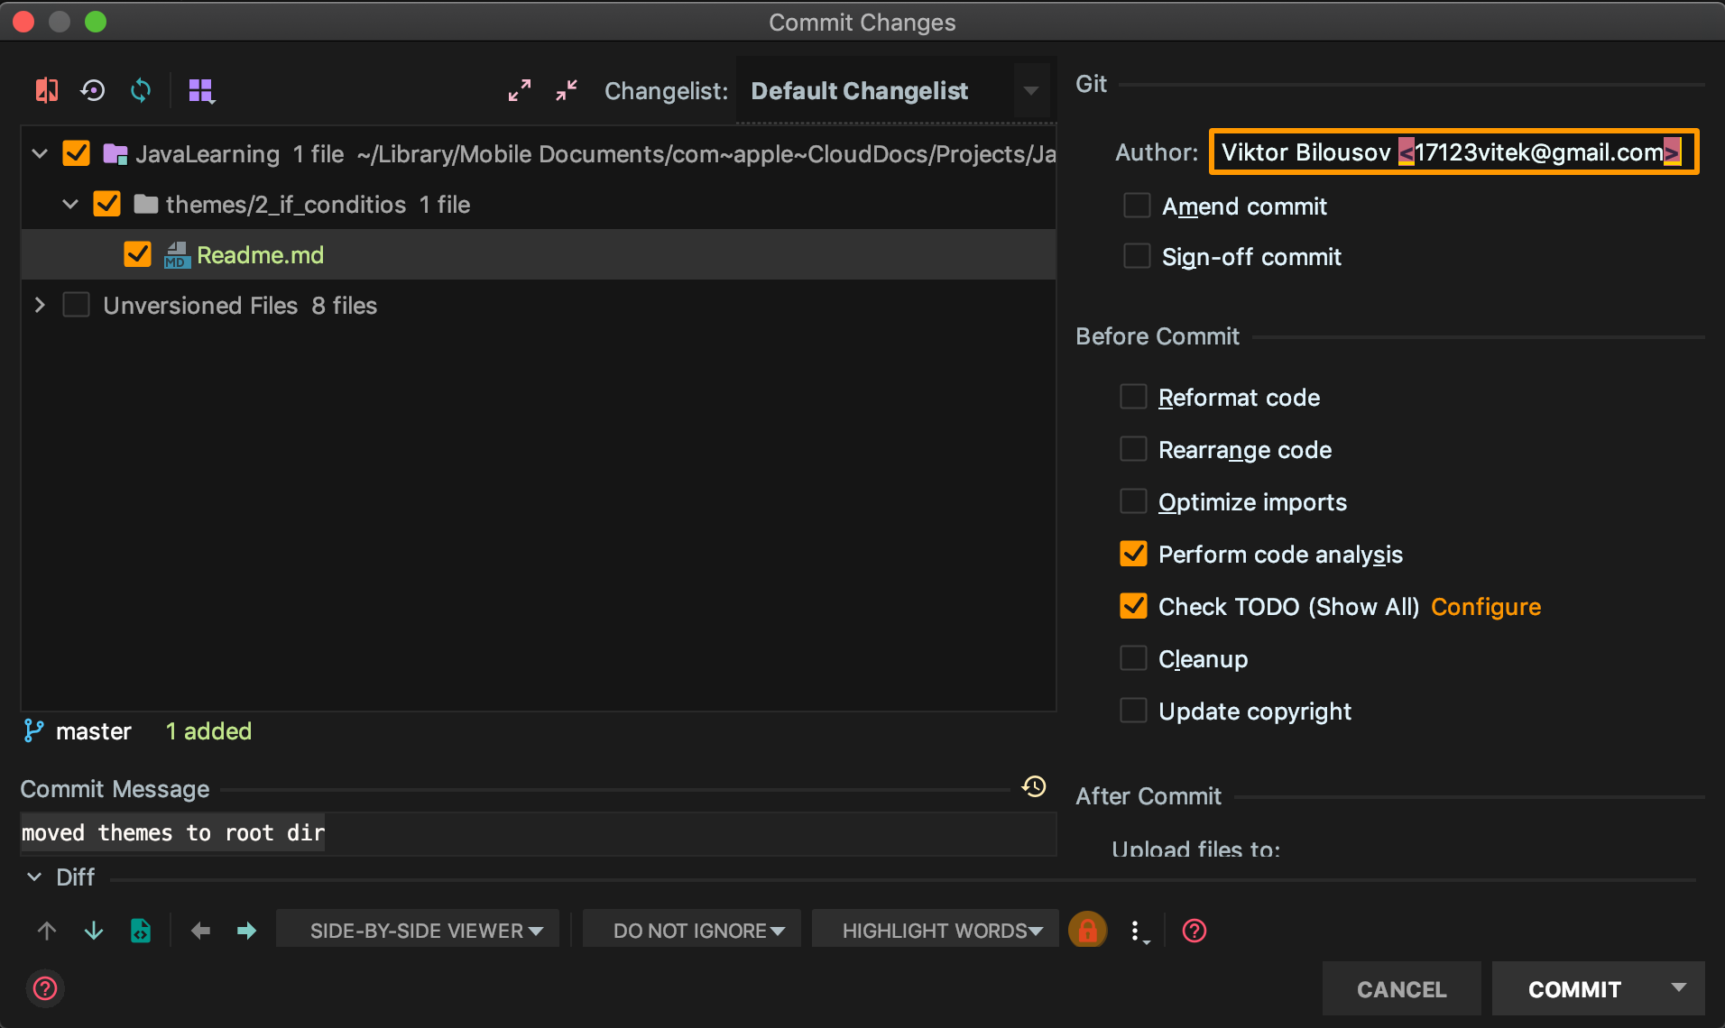




Сделать комит
(подтвердить изменения)
1 – выбрать файлы
2 – придумать название для комита
3 – написать свое имя
4 – нажать кнопку

Slide 17
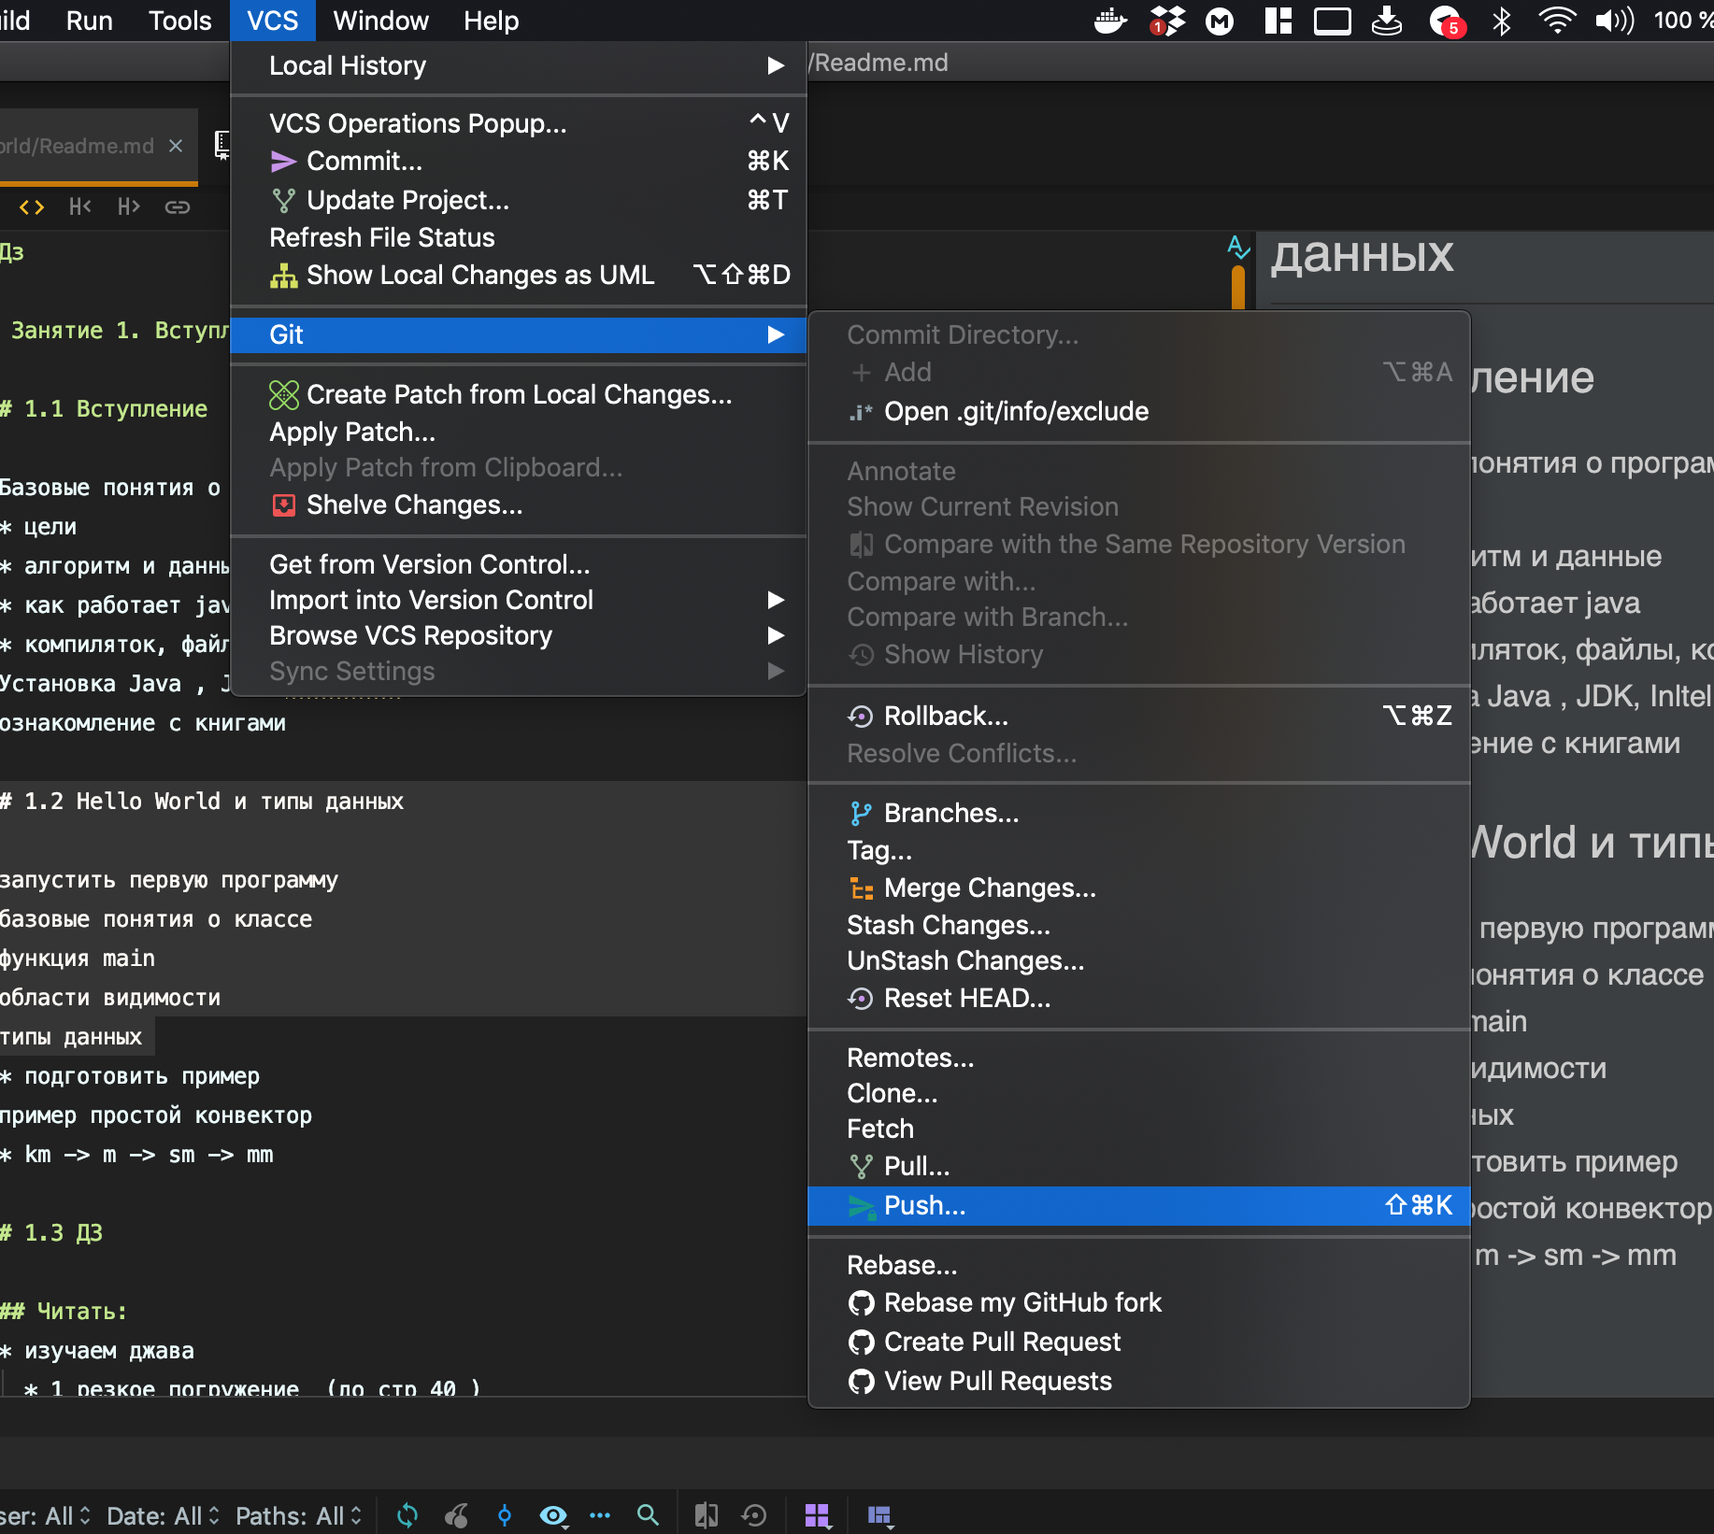
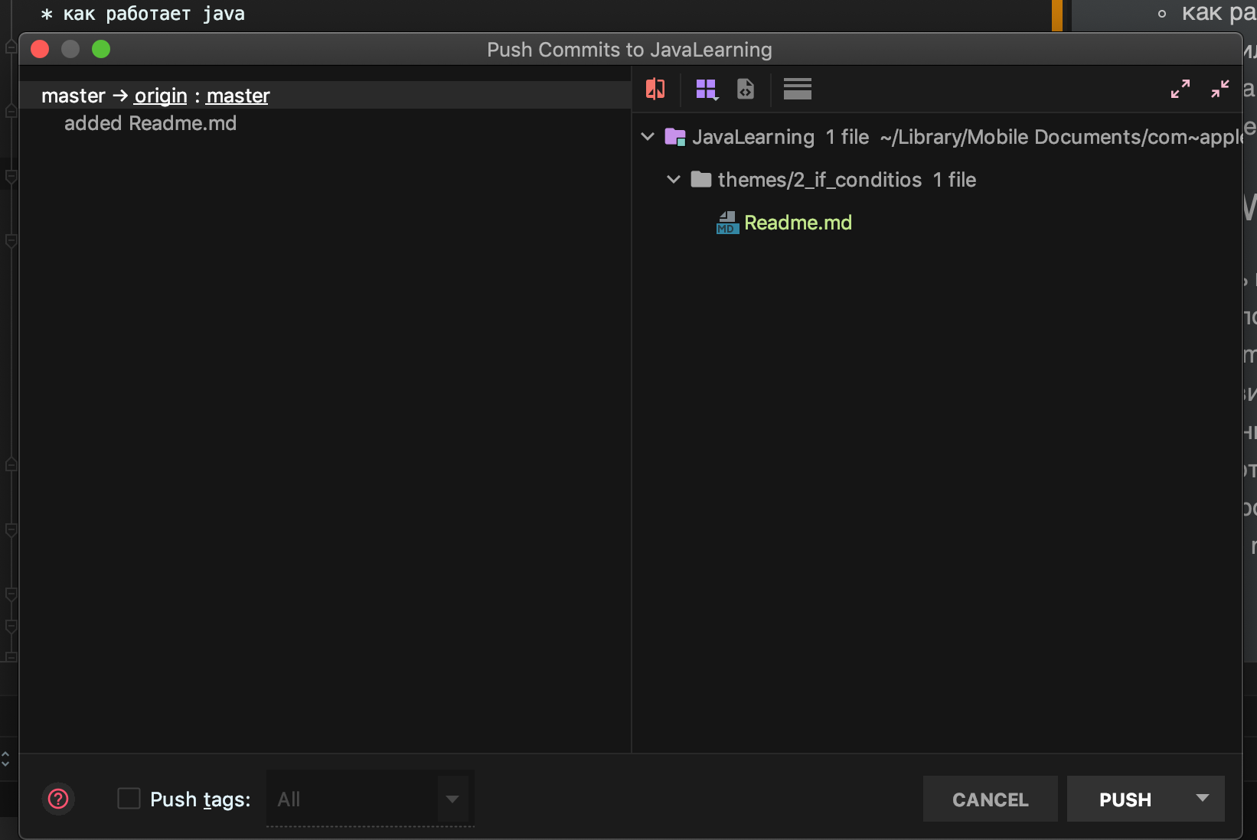

Отправить свои изменения

Slide 18
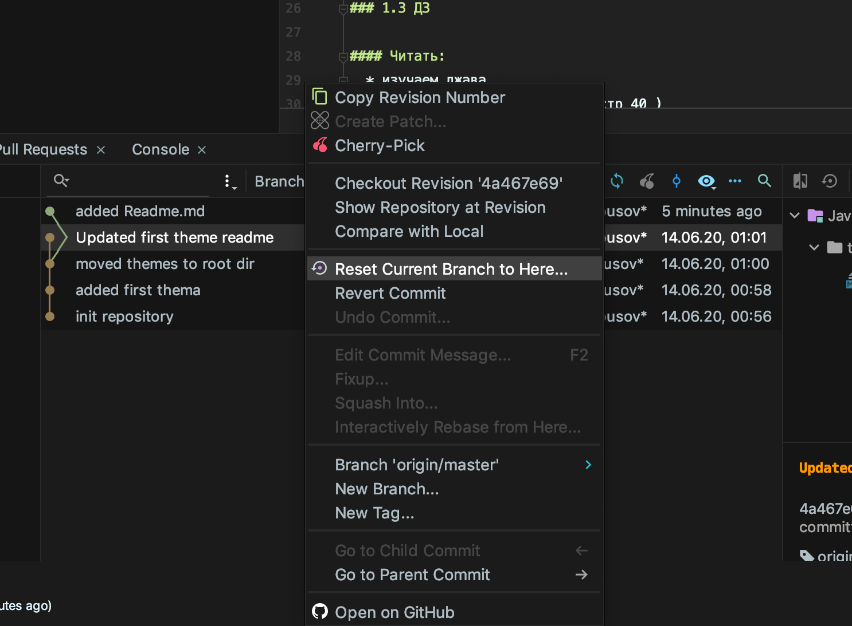
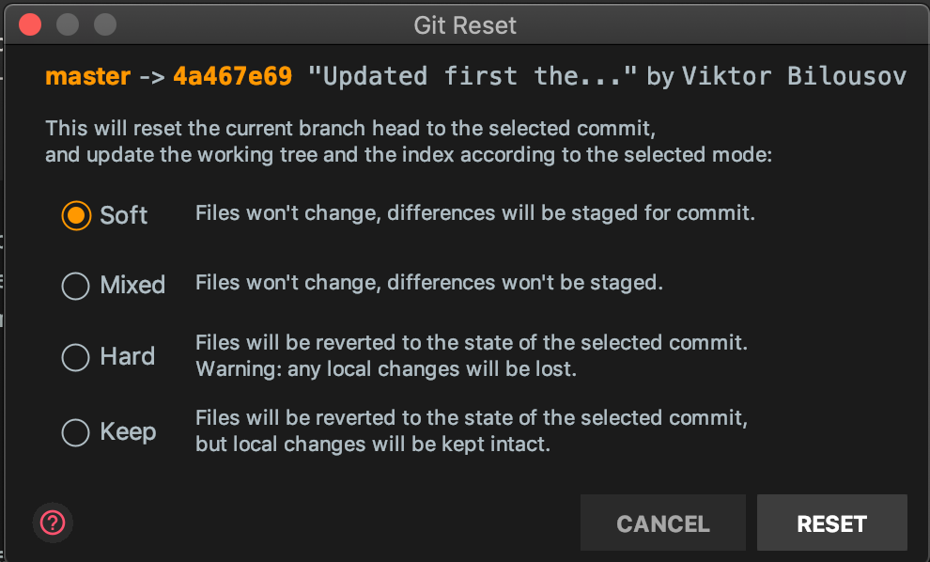
Вернуть прежнее состояние
(лучше этого не делать =)

Slide 19
Это только краткое вступление в гит!
Если возникли проблемы или конфликты с репо, ничего не выдумывать,
а написать мне!
Если накосячить – можно все потерять

Slide 20
Ссылки
Git установщик | https://git-scm.com/downloads
Проект на гитхаб | https://github.com/vitekxl/JavaLearning

